Slide 1
Презентация проекта
«Безопасность вашего ребенка»
КОУ ВО «Центр сопровождения и развития ребёнка» Кантемировского муниципального района.
Подготовила воспитатель: Городнянская С. И.

Slide 2
Особую роль при создании обучающей среды играет использование технологий и методов обучения. Здесь Важно отметить роль игровых технологий, а в качестве основных методов обучения рекомендуется использовать методы проблемного изложения информации и моделирования.
Одна из задач воспитания и обучения детей в ДОУ – подготовка ребенка к процессу обеспечения личной безопасности (самосохранению).
Согласно статистике МВД РФ , в России ежегодно находится в розыске более 350 тысяч детей. Судьбу каждого пятого выяснить так и не удается. По данным российского отделения Детского фонда ООН ЮНИСЕФ, за последние несколько лет количество пропавших в стране детей увеличилось на 25 %.
По беспечности граждан в стране происходит до 70 % пожара, причем каждый 14-й вследствие детской шалости. Ежегодно в них гибнут сотни детей.
Ежегодно в России более одной тысячи детей гибнут и около 25 тысяч получают различные травмы в дорожных происшествиях.

Slide 3
На данный момент наиболее оптимальный вариант – это учебно-методическое пособие по «Основам безопасности и жизнедеятельности» детей старшего дошкольного возраста Авдеева Н.Н., Князева Н.Л., Стеркина Р.Б.
Оно включает программу для дошкольных образовательных учреждений и систему развивающих заданий. Задания предполагают разные формы взаимодействия детей и взрослых и направлены на формирование основ экологической культуры, ценностей здорового образа жизни, осторожного обращения с опасными предметами, безопасного поведения на улице. (недостаток –представляет старший дошкольный возраст)
Для повышения дошкольников в вопросах личной безопасности в нашем детском саду разработан проект «Безопасность вашего ребенка».
Основная цель проекта – содействие в становлении адекватного поведения дошкольников в опасных ситуациях.

Slide 4
В качестве задач проекта были определены:
-знакомство детей с правилами поведения в опасных ситуациях;
-формирование навыков безопасного поведения в опасных
ситуациях путем участия в различных видах деятельности;
-закрепление правил поведения в опасных ситуациях и практических навыков в условиях игрового пространства;
-обучение детей применению полученных знаний в конкретных ситуациях;
-развитие чувства ответственности за свои поступки;
-повышение педагогической компетентности родителей в вопросах безопасности детей.

Slide 5

Перед педагогами нашего ДОУ была поставлена задача:
-научить воспитанников адекватному поведению в сложных, опасных ситуациях, повысить их компетентность в вопросах личной безопасности.
В рамках реализации этого проекта педагогами каждой возрастной группы разработано:
-перспективное планирование (раздать посмотреть планы);
-были проведены консультации для родителей.
Реализация проекта осуществлялась в течение 3 недель в 3 этапа
Незнакомые люди
Пожарная безопасность
Безопасная дорога

Slide 6
I этап – 1 неделя.
Тема – незнакомые люди – главная задача педагогического коллектива в рамках – расширить знания детей о ситуациях опасности при контакте с незнакомыми людьми.
II – 2 неделя.
Тема 2 недели «Пожарная безопасность».
Задачами педагогов на этом этапе стали:
-научить дошкольников правилам поведения во время пожара, а главное – формирование знаний о том, как его не допустить.
III этап – 3 неделя.
Темой 3 недели стала «Безопасная дорога».
Главными задачами при изучении темы были:
-обобщение и систематизация знаний детей о правилах дорожной безопасности;
-воспитание у детей чувства ответственности за свои поступки.

Slide 7
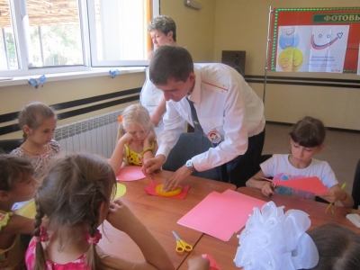
В течение этих трех недель с детьми была проведена следующая работа:
-беседы
-чтение художественной литературы
-занятие на заданные темы по познавательному развитию, по изо деятельности
-викторины
-проведения тренинга по действиям в чрезвычайных ситуациях (эвакуация детей при пожаре)
-»Неделя безопасности дорожного движения» Встреча с сотрудником ГИПДД.

Slide 8
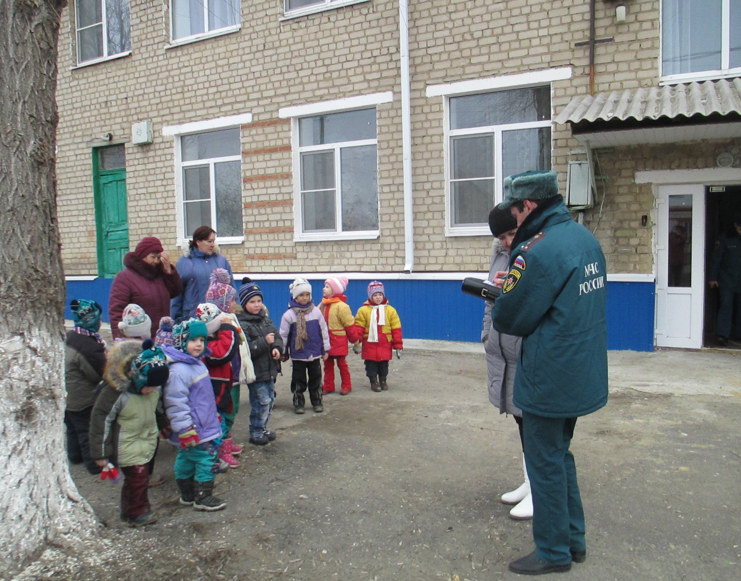
Проведение тренинга по действиям в чрезвычайных ситуациях (эвакуация детей при пожаре)

Slide 9
Для повышения педагогической компетентности родителей были изготовлены:
-памятки для родителей
( памятки прилагаются)
-папки-передвижки
(вниманию предлагается папки-передвижки)
-родительские газеты «Уголки безопасности»
(вниманию предлагается газеты)
В конце проекта была проведена итоговая диагностики детей.
Анализ полученных результатов и их сравнение с данными первой диагностики, показали, что уровень знаний детей повысился
Таким образом, проект «Безопасность вашего ребенка», показал необходимость формирования компетентности в вопросах личной безопасности детей и их родителей, а также актуальность систематической работы по данному разделу.

Slide 10
Приложение
1. Анкета для родителей.
2. Темы консультаций и бесед с родителями.
3. Памятки для родителей.

Slide 11
Анкета для родителей"Безопасность вашего ребенка"
Уважаемые родители! Для того чтобы оценить актуальность проблемы безопасности жизнедеятельности вашего ребенка и целе­сообразность проведения специально организованных занятий по данной теме, просим вас ответить на сле­дующие вопросы.
1. Попадал ли ваш ребенок в опасную ситуацию дома, на улице, природе? (Приведите пример) _
2. Если бы ребенок заранее знал о последствиях своего поведения, смог бы он избежать опасности?.
3. Знакомите ли вы своего ребенка с правилами обращения с опасными предметами? (Приведите пример)
Говорите ли вы с ребенком о правилах поведения при контактах с незнакомыми людьми? (Приведите при­мер)
Знает ли ваш ребенок некоторые правила дорожного движения? (Какие?)
б. Формируя безопасное поведение ребенка, вы действуете:
путем прямых запретов:
"не трогай",
"отойди",
"нельзя";
пытаетесь подробно объяснить ситуацию;
поступаете иначе

Slide 12
7. Поощряете ли вы ребенка за соблюдение правил безопасного поведения? Каким образом?
8. Придерживаетесь ли вы сами данных правил?
всегда;
часто;
иногда; редко;
никогда.
9. Целесообразно ли проводить специально организованные занятия с детьми по основам безопасности жиз­недеятельности в детском саду?
10 Какие темы занятий по ОБЖ вы считаете наиболее актуальными?
"Ребенок и незнакомые люди";
"Ребенок дома";
"Ребенок и природа";
"Здоровье и эмоциональное благополучие ребенка";
"Ребенок и дорога";
"Ребенок и огонь";
"Ребенок и животные".
11. Готовы ли вы принимать участие в обсуждении данных тем, проведении различных мероприятий, а также поддерживать и закреплять навыки безопасного поведения вне детского сада?
12. Ваши пожелания________________________________________
Благодарим за сотрудничество!

Slide 13
Темы консультаций и бесед с родителями:
- Причины и условия, влекущие за собой дорожно-транспортные происшествия с участием дошкольников.
- Психофизиологические и возрастные особенности поведения дошкольников на улице.
- Как научить ребенка наблюдательности на улице.

Slide 14
Памятка для родителей
«Обучение детей наблюдательности на улице»
- Находясь на улице с дошкольником, крепко держите его за руку.
- Учите ребенка наблюдательности. Если у подъезда стоят транспортные средства или растут деревья, кусты, остановитесь, научите ребенка осматриваться по сторонам и определять, нет ли опасности приближающегося транспорта. Если у подъезда дома есть движение транспорта, обратите на это его внимание. Вместе с ним посмотрите, не приближается ли транспорт.
- При движении по тротуару держитесь подальше от проезжей части. Взрослый должен находиться со стороны проезжей части.
- Приучите ребенка, идя по тротуару, внимательно наблюдать за выездом автомобилей из арок дворов и поворотами транспорта на перекрестках.
- При переходе проезжей части дороги остановитесь и осмотритесь по сторонам. Показывайте ребен­ку следующие действия по осмотру дороги: поворот головы налево, направо, еще раз налево. Дойдя до разделительной линии, делайте вместе с ним поворот головы направо. Если нет движения транс­порта, продолжайте переход, не останавливаясь, а если есть — остановитесь на линии и пропустите транспорт, держа ребенка за руку.

